Slide 1

A Comparison of Hard-state
and Soft-state Signaling Protocols
汇报人：于鹄杰
学号：201506021075

Slide 2
Background of this paper
Source：
UMASS （University of Massachusetts）马萨诸塞大学，俗称麻省大学。
University of Massachusetts Amherst 马萨诸塞大学安姆斯特校区是麻省大学的主导研究机构，在全国以及国际享有盛誉的专业有：计算机科学、商科、纳米技术、聚合物科学、语言学和工程设计。
Author：
Ping Ji, Zihui Ge, Jim Kurose, Don Towsley

Slide 3
Motivation
根本的问题：
理解已经发展成为包含在各种硬状态和软状态信令协议中的机制如何能够在给定情况下得到最好的使用，以及为什么 。

Slide 4
目录
Contents
模型概念解释
实验方法及模型准备
建模分析与实验结论

Slide 5
Part 1
模型概念解释

Slide 6
Part 1
概念准备
信令：通信系统中不同设备之间交换的信息
信令方式：有关信令传递和处理的协议和规范
协议：连入网络的设备都要遵循的一定的技术规范,关于硬件、软件和端口等的技术规范。

Slide 7
Part 1
概念准备
两大类信令方法：硬态和软态方法
软态方法的实质：状态持有者使用stateinstaller进行尽力而为的周期性状态安装/刷新，并使用state-removal-by-timeout。
硬态方法的本质：可靠和明确的安装和删除状态信息。

Slide 8
Part 2
实验方法及模型准备

Slide 9
Part 2
Methods
比较和对比了从“纯”软状态方法到增强了显式远端状态消除和可靠信号传递的软状态方法到“纯”硬状态做法。
定义了一系列与此频谱相关的通用协议，并开发了一个统一的参数化分析模型，使我们能够量化与给定信令协议相关的关键性能指标 - 状态安装程序的状态和 状态持有者不一致。
量化了与给定信令方法及其参数值（例如，状态刷新和移除超时间隔）相关联的“成本”（既涉及信令开销，也涉及由状态不一致导致的特定于应用的成本）。

Slide 10
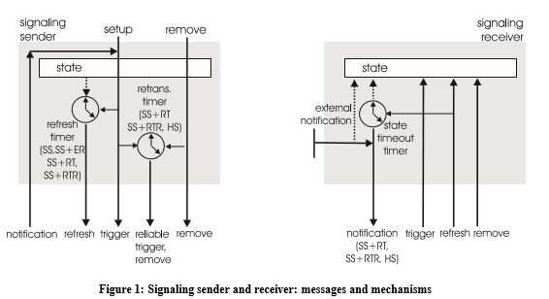
Part 2
消息机制

Slide 11
Part 2
五种不同的信令协议
纯软状态（SS）：
01
显式移除的软状态（SS + ER）
02
具有可靠触发的软状态（SS + RT）
03
具有可靠触发/移除的软状态（SS + RTR）
04
硬状态（HS）方法
04
Notes:
它们结合了各种硬状态和软状态机制， 并定性讨论影响性能的因素

Slide 12
Part 2
影响信令协议性能的因素
应用程序特定的不一致成本
01
刷新超时值
02
软状态超时值
03
信令消息丢失
04
跳数
04
Notes:
它们结合了各种硬状态和软状态机制， 并定性讨论影响性能的因素

Slide 13
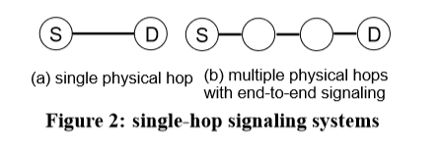
Part 2
模型准备
只考虑单跳系统，其中信令发送者和接收者是信令协议中涉及的唯一两个实体。

Slide 14
Part 2
模型准备
简要讨论在信号发送器/接收器对的生命周期中可能发生的事件：
信令状态设置
信令状态更新
信号状态删除
虚假信号状态消除

Slide 15
Part 3
建模分析与实验结论

Slide 16
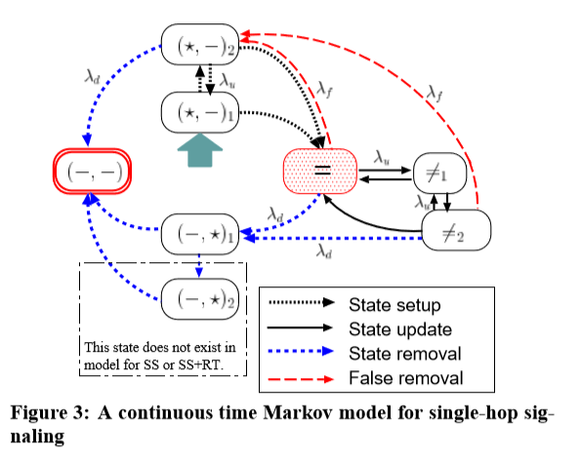
Part 3
单跳信令的连续时间马尔可夫模型
Notes:
马尔可夫状态之间的转换在图3中用不同的线型表示，它们 表示导致状态转换的不同事件（状态设置，状态更新，状态 移除和错误移除）

Slide 17
Part 3
模型说明
01
02
马尔可夫状态（*， - ）
马尔可夫状态（ - ，*）
捕获生命周期的初始阶段，当信号状态已经安装在发送端而不是接收端时。 这是一个不一致的状态，因为发送者和接收者的状态值不匹配
对应于发送者已经删除了状态 但没有接收者的情况。 这些国家也不一致。
03
04
马尔可夫状态=或！=
马尔可夫状态（ - ， - ）
当发送者和接收者具有一致或不一致的信令状态时
当信号状态从发送者和接收者都被移除时，系统进入吸收状态。

Slide 18
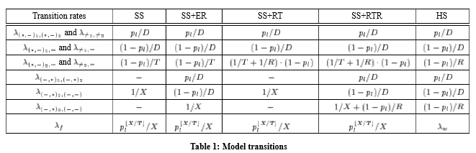
Part 3
模型转换
Notes:
马尔可夫状态之间的转换在图3中用不同的线型表示，它们 表示导致状态转换的不同事件（状态设置，状态更新，状态 移除和错误移除）

Slide 19
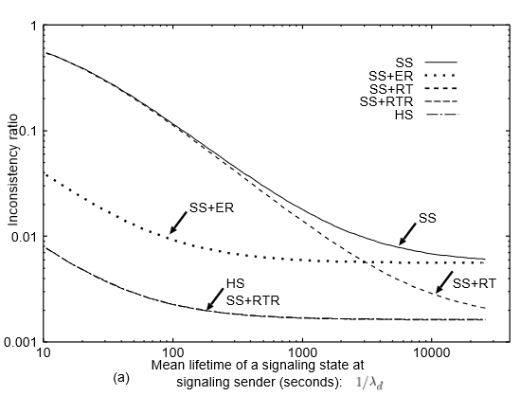
Part 3
实验结果
结果1：
即使对于适度的丢失率 （例如5％），可靠传输也明显提高了软状态协议的性能。

Slide 20
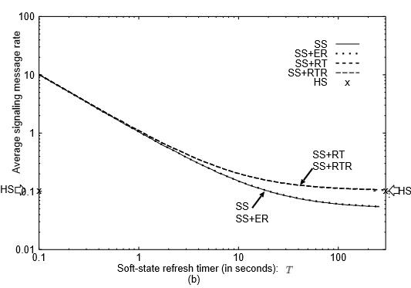
Part 3
实验结果
结果2：
为了从损失中恢复过来，可靠传输的方法在环境中受到更长的传输延迟。

Slide 21
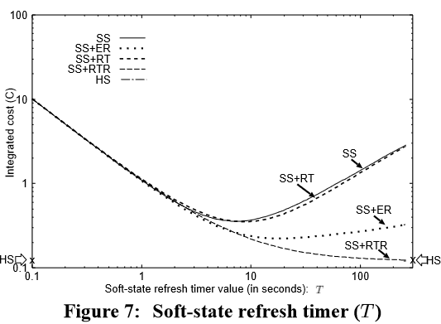
Part 3
实验结果
结果3：
对于SS + RTR，优选更长的定时器值，并且当定时器足够大（大约100秒的量级）时，它提供了与硬状态方法相当的性能。

Slide 22
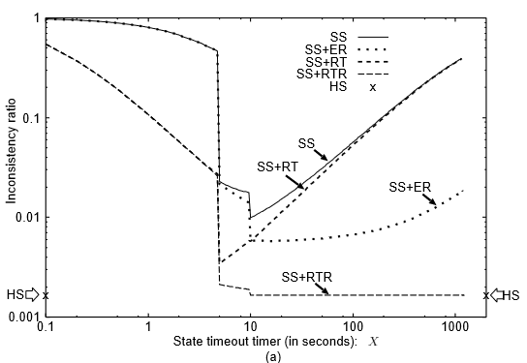
Part 3
实验结果
结果4：
当状态超时定时器比刷新定 时器短时，所有基于软状态的方法执行得不好，因为刷新消息到达太迟而不能保持信令接收器处的信令状态。

Slide 23
Part 3
实验结论
在软状态方法中，软状态方法与显式移除相结合显著提高了状态一致性，同时引入了很少的附加信令消息开销。
增加可靠的显式设置/更新/删除进一步允许软状态方法实现与硬状态方法相比（并且有时更好）的一致性。

Slide 24
感谢聆听
Thanks for watching

